Slide 1
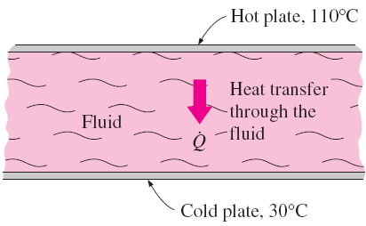
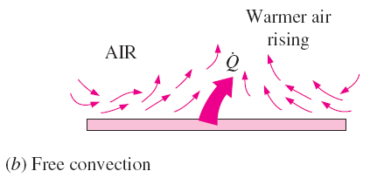
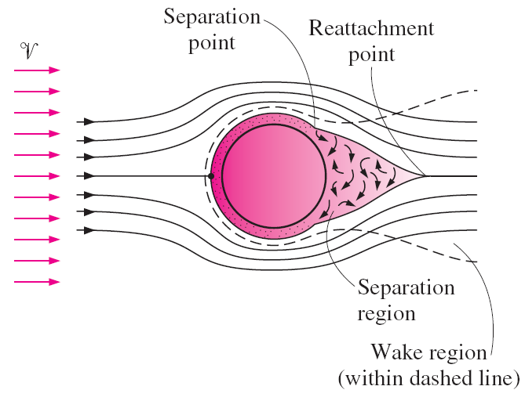
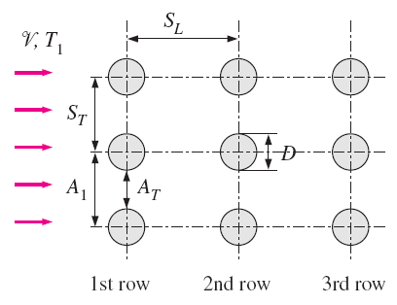
第六章 单相对流传热
的实验关联式
Notes:
相对于其他章来讲,本章内容最多,
所有讲课内容会在元旦之前结束，如果有可能最好在元旦之前考试结束，让大家过一个安心的节日

Slide 2

主要内容：
6-1 比拟理论、相似原理及量纲分析
6-2 相似原理的应用
6-3 内部流动强制对流换热实验关联式
6-4 外部流动强制对流换热实验关联式
6-5 自然对流换热及其实验关联式
Notes:
相对于其他章来讲,本章内容最多,
所有讲课内容会在元旦之前结束，如果有可能最好在元旦之前考试结束，让大家过一个安心的节日

Slide 3
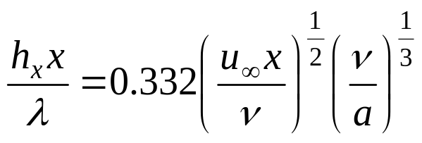
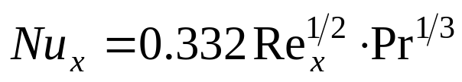
Quick Review：
5-3 对流换热的边界层微分方程组
（1）速度边界层的定义、产生、特性和结构
（2）热边界层的定义和特点
（3）量级分析的基本思想
（4）将边界层微分方程组应用于外掠等温平板层流对流换热过程获得的准则方程：
（5）δ和δ_{t}的关系：
⇓
⇓
⇓

Slide 4
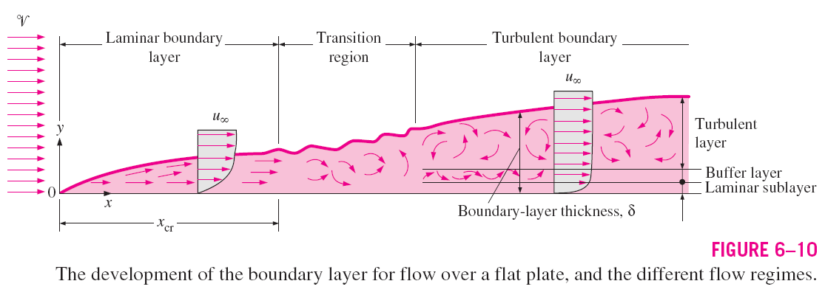
速度边界层特点：
——边界层理论的基本思想
（1）流场分为主流区和边界层区。只有在边界层区才考虑粘性的影响，需用粘性流体的微分方程描述。在主流区，流体视为理想流体，用贝努利程描述；
（2）边界层内厚度δ<<壁面尺寸l， δ= δ (x) ；
（3）在边界层内，流动状态分为层流、过渡流和紊流；紊流边界层内紧贴壁面处仍有极薄层保持层流状态，称为层流底层。
——边界层概念的基本思想
Notes:
y = δ 薄层 — 流动边界层或速度边界层
流场可以划分为两个区：边界层区与主流区，边界层内：由牛顿粘性定律控制，速度梯度大，粘滞力大；边界层外： u∞ 在 y 方向不变化，∂u/∂y=0粘滞力为零

Slide 5








五、边界层对流换热微分方程组
根据流动边界层和热边界层的特点，运用数量级分析的方法，将对流换热微分方程组进行简化，即
边界层概念的引入 + 数量级分析 = 简化的换热微分方程组
数量级分析法：通过比较方程式中各项数量级的相对大小，把量级大的保留，量级小的舍弃，实现方程式的简化。
相对1来说为某一很小的量
确定变量的数量级：
尺寸：
速度：
温度：
边界层厚度：
壁面特征长度：
Notes:
数量级分析：比较方程中各量或各项的量级的相对大小；保留量级较大的量或项；舍去那些量级小的项，方程大大简化
0(1)、0(δ)表示数量级为1和δ ，1>> δ 。 “~” — 相当于
把上面的数量级先写到黑板上，然后对应着简化对流换热微分方程组

Slide 6
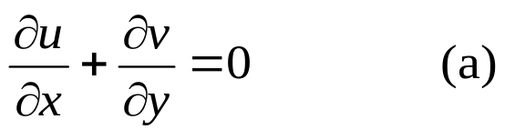
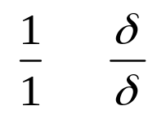
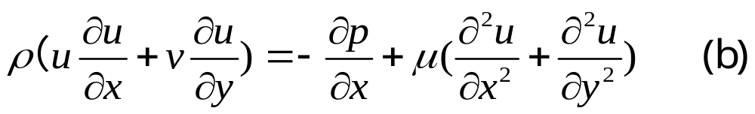
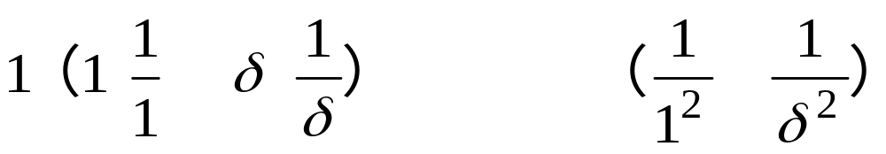


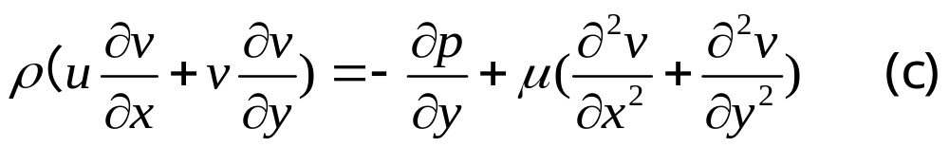
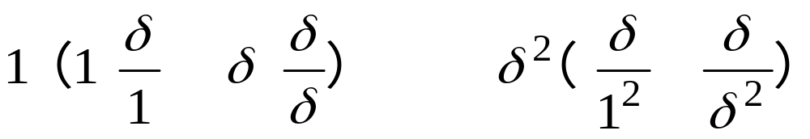

例：二维、稳态、强制对流
连续性方程：
动量方程：

Slide 7
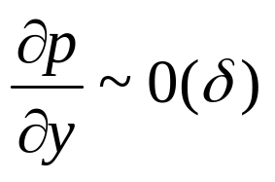
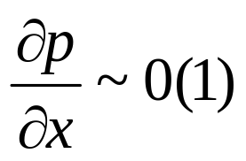
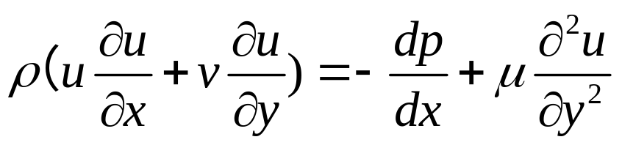
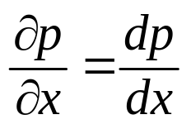
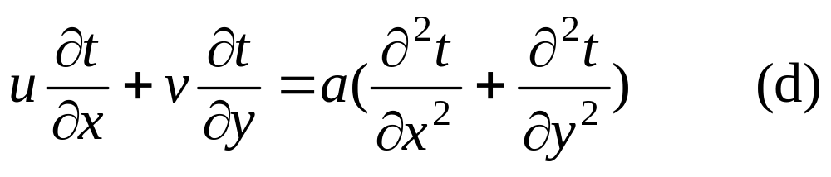
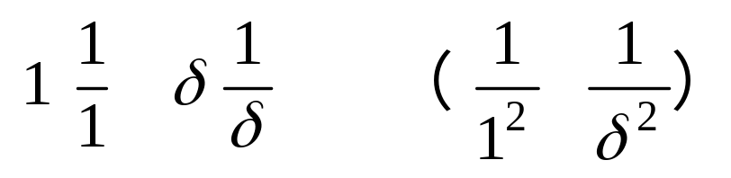

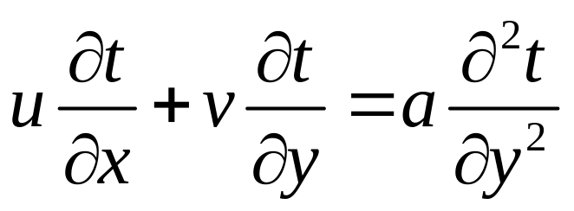
能量方程：
Notes:
强制对流，忽略重力影响，因此，在y方向的压力基本不变，只有在x方向变化，因此，可以写成全微分的形式

Slide 8
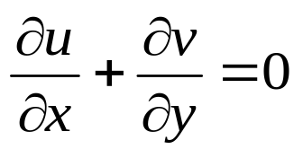

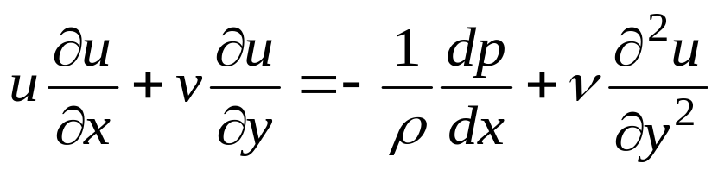
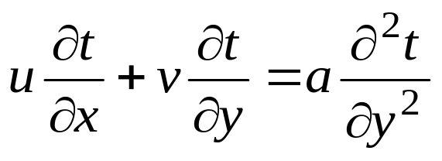
边界层对流换热微分方程组：
3个方程、3个未知量：u、v、t，方程封闭
如果配上相应的定解条件，则可以求解
Notes:
X方向的压力变化=0时，说明流体静止不动，或维持原来的速度流动

Slide 9
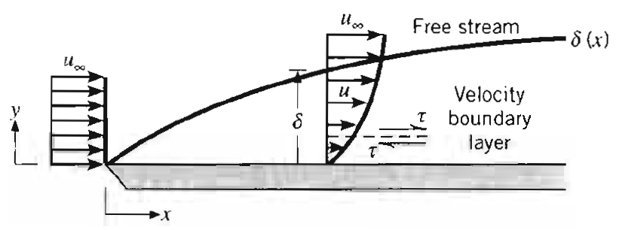


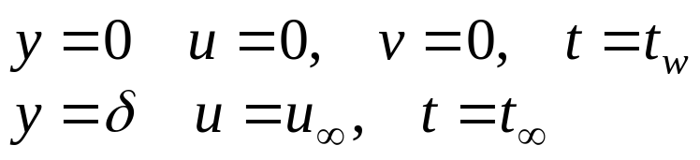
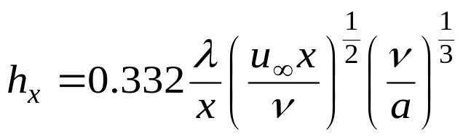
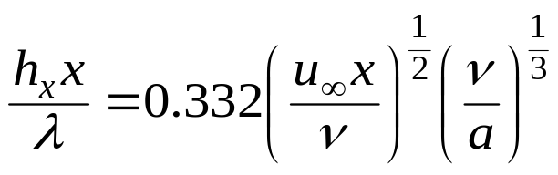
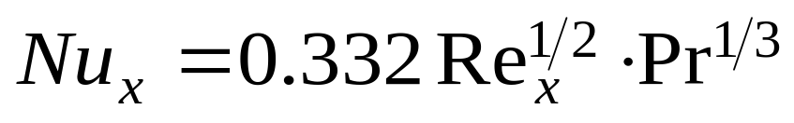
实例：
对于主流场均速 、均温 ，并给定恒定壁温的情况下的流体纵掠平板换热，即边界条件为
在层流范围内求解上述边界层方程组可得局部表面传热系数 的表达式
注意：层流
⇒
⇓
⇓
⇓
特征数方程
(准则方程)

Slide 10
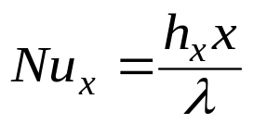
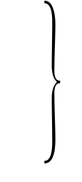
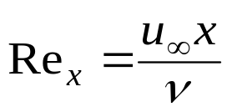
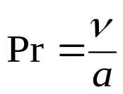
特征数方程
或准则方程
注意上面准则方程的适用条件：
外掠等温平板、层流、无内热源
式中：
努塞尔(Nusselt)数
注意：特征尺度为当地坐标x
雷诺(Reynolds)数
普朗特数

Slide 11
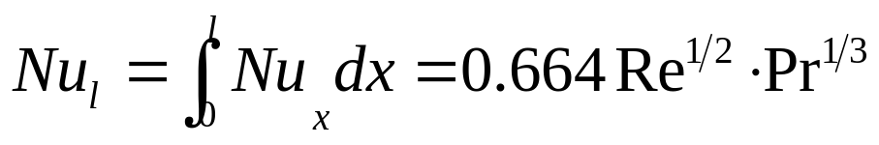
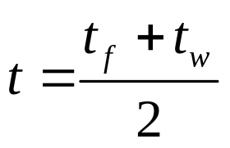
平均努塞尔数Nu：
计算时注意适用条件：
1）Nu_{x}，Nu_{l}，h_{x}，h_{l}的区别
2）Pr≥1
3）x 和 l 的选取
4）Re≤5×10⁵
5）定性温度t 取

Slide 12
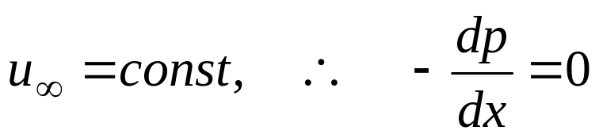
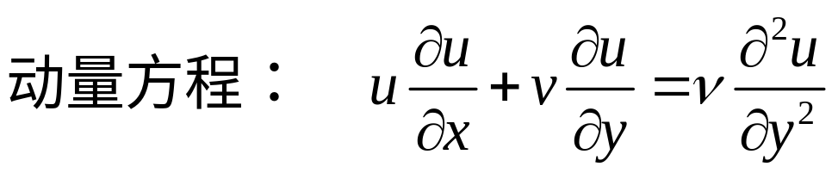
六、流动边界层和热边界层比较
δ 与 δ_{t} 之间的关系
对于外掠平板的层流流动:
此时动量方程与能量方程的形式完全一致:
表明：此情况下动量传递与热量传递规律相似
特别地：对于 ν = a 的流体（定义普朗特数Pr = ν / a =1），速度场与无量纲温度场在形式上完全相似，这是Pr的另一层物理意义：表示流动边界层和温度边界层的相对厚度。

Slide 13
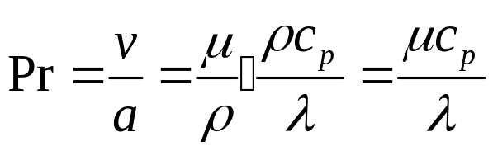
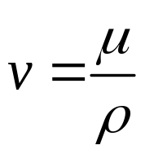
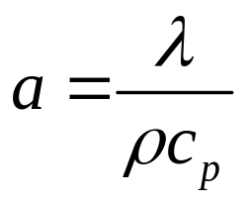
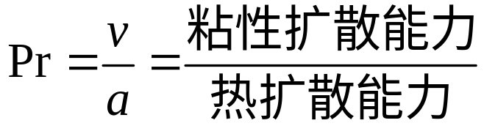
定义：
运动粘度，表征粘性扩散能力
热扩散率，表征热扩散能力
讨论：
1) Pr=1时，v=a，粘性扩散=热扩散，δ =δ_{t}
2) Pr>1时，v>a，粘性扩散>热扩散，δ >δ_{t}
3) Pr<1时，v<a，粘性扩散<热扩散，δ <δ_{t}

Slide 14
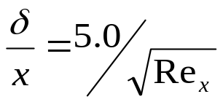
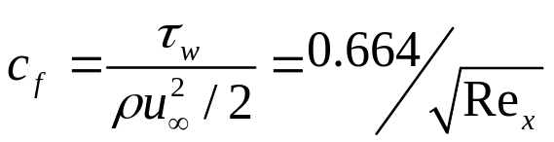
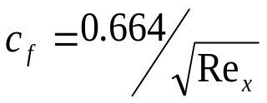
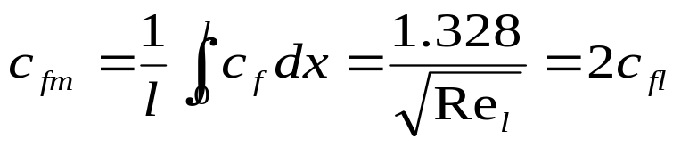
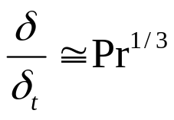
5-4 流体外掠平板传热的层流分析解及比拟理论
一、流体外掠等温平板传热的层流分析解
假定平板表面温度为常数，边界层动量方程中dp/dx=0，可以求解得到层流截面上速度场和温度场的分析解。
离开前缘x处的边界层厚度为
局部切应力与流动动压头之比
范宁局部摩擦系数（Fanning friction coefficient）
局部
平均
流动边界层与热边界层厚度之比:

Slide 15
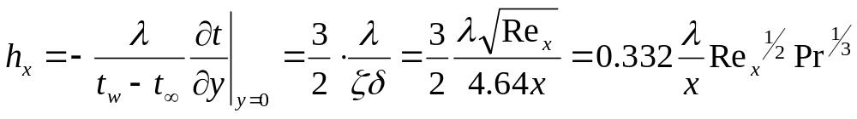
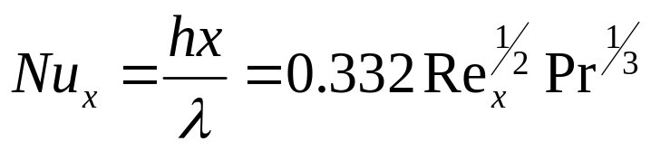
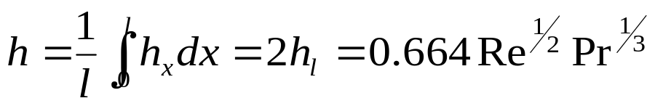
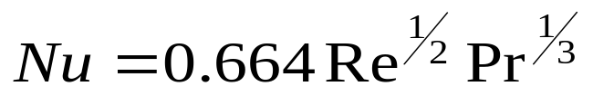
局部表面换热系数：
整个平板表面换热系数：

Slide 16
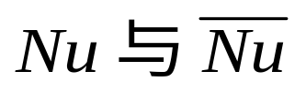



计算过程注意事项：
a. Pr ≥1 ；
b. ， 两对变量的差别；
c. x 与 l 的选取或计算 ；
d.
e. 定性温度：

Slide 17

此式在层流范围内与实验相符，与微分解一致，见图5-9。

Slide 18


例5-1 压力为大气压的20℃的空气，纵向流过一块长400mm，温度为40 ℃的平板，流速为10m/s，求；离板前缘50mm, 100mm，150mm，200mm，250mm，300mm，350mm，400mm处的流动边界层和热边界层的厚度。(p217)
解：空气的物性参数按板表面温度和空气温度的平均值
30 ℃确定。30℃时空气的ν=16×10⁻⁶m²/s, Pr=0.701
对长为400mm的平板而言：
这一Re数位于层流到湍流的过渡范围内。但由图5-9可见，按层流处理仍是允许的，其流动边界层的厚度按式5-19计算为：

Slide 19


热边界层的厚度可按式5-21计算
δ及δ_{t} 计算结果示于图5-11

Slide 20
二、比拟理论
基本思想：假设流动的阻力特性与换热特性有一定的关系，依据这种关系就可以在已知阻力系数的情况下推算出与之对应的换热系数。
例：通过比较容易测定的湍流阻力来推得较难测定的湍流传热关联式。

Slide 21











以流体外掠等温平板的湍流换热为例。
根据边界层的概念，忽略流动方向的扩散作用，可以得到边界层内流动和换热的微分方程组，即
边界条件为：
，
，
，
，
，
，
，
，
，
Notes:
当流体中的微团从一个位置脉动到另一个位置时将产生两个作用: (1)动量交换和附加的切应力；（2）附加的热量交换；
比拟理论的基本思想：既然湍流中的附加切应力和热流密度都是由于流体微团的脉动所致，所以湍流中的热量传递与流动阻力之间一定存在内在的联系。比拟理论就是试图通过较易测定的阻力系数来获得相应的Nu
基本思路是：设置一定条件，使上面两个方程具有相同的解，然后，通过动量方程获得阻力系数，通过能量方程获得Nu，从而，获得二者之间的函数关系，由于只有方程相同不行，还必须边界条件形式相同，于是，需要引入无量纲量

Slide 22




















引入下列7个无量纲量：
可以得到边界层内流动和换热的无量纲化微分方程组，即
无量纲边界条件为：
，
，
，
，
，
，
，
，
，

Slide 23






当 Pr = 1时，无量纲流速U的方程和无量纲温度Θ的方程具有完全相同的形式，并且其边界条件也相同，因此U和Θ应该有完全相同的解，即
因此，有
上式中，
类似地，
Notes:
只有Pr = 1时，边界条件才能完全相同

Slide 24




从而得到：
⇒
实验测定平板上湍流边界层阻力系数为：
⇒
这就是有名的雷诺比拟，它成立的前提是Pr =1。
在工程实践中，通常比较容易通过实验获得阻力系数c_{f}的计算公式，而换热实验比较难做。有了上述换热和流动的比拟关系，就不必进行换热实验，只要由比拟关系并利用阻力系数c_{f}的实验结果，就可得到Nu的计算公式。

Slide 25




当 Pr ≠ 1时，需要进行修正，于是有
契尔顿－柯尔本比拟（修正雷诺比拟）：
式中， St 称为斯坦顿（Stanton）数，其定义为
j 称为 j 因子，无量纲表面传热系数，在制冷、低温工业的换热器设计中应用较广。
此时的准则方程为：

Slide 26




当平板长度 l 大于临界长度 x_{c} 时，平板上的边界层由层流段和湍流段组成。其Nu分别为：
则平均对流换热系数 h_{m} 为:
如果取 ，则上式变为：

Slide 27


注意以下几点：
a. 的区别；
b. 的计算；
c. 层流和湍流的判断
d. 如果既有层流，也有湍流，则需要采取分段计算热流密度或上述的平均对流换热系数
e. 如果采用Nu_{m}时，注意特征长度为换热面全长

Slide 28


比拟理论求解湍流对流换热方法小结：
利用边界层的概念，忽略流动方向的扩散作用，得到边界层内动量（流动）和能量（换热）的微分方程组
分析无量纲湍流边界层动量和能量方程以及边界条件
(3) 分别得到
(4) 通过实验确定c_{f} , 从而获得Nu_{x}
(5) 对雷诺比拟进行修正，从而拓展到Pr ≠1的情况
(6) 获得既包含层流又包含湍流的平均Nu 。

Slide 29


6-1 相似原理及量纲分析
1 问题的提出
试验是不可或缺的手段，然而，经常遇到如下两个问题:
(1) 变量太多
A 实验中应测哪些量？（是否所有的物理量都测）
B 实验数据如何整理?（整理成什么样函数关系）
(2) 实物试验很困难或太昂贵的情况，如何进行试验？
相似原理将回答上述三个问题
Notes:
如果每个变量变化10次，而其他8个变量不变，则要进行10⁹次试验，这是不可能的

Slide 30

2 相似原理的研究内容：研究相似物理现象之间的关系，
物理现象相似：对于同类的物理现象，在相应的时刻与相应的地点上与现象有关的物理量一一对应成比例。
3 物理现象相似的特性
（1）同名特征数对应相等；
（2）各特征数之间存在着函数关系
特征数方程：无量纲量之间的函数关系
Notes:
同类物理现象：用相同形式并具有相同内容的微分方程式所描写的现象。
（2）各特征数之间存在着函数关系，如常物性流体外掠平板对流换热特征数：Nu=f(Re, Pr)

Slide 31
4 物理现象相似的条件
（1）同名的已定特征数相等
（2）单值性条件相似
实验中只需测量各特征数所包含的物理量,避免了测量的盲目性 ——解决了实验中测量哪些物理量的问题
按特征数之间的函数关系整理实验数据，得到实验关联式
——解决了实验中实验数据如何整理的问题
可以在相似原理的指导下采用模化试验 —— 解决了实物试验很困难或太昂贵的情况下，如何进行试验的问题
因此，如何知道某一物理现象涉及哪些无量纲数？它们之间的函数关系如何？
这就是我们下一步的任务
Notes:
单值性条件相似：初始、边界、几何、物理
以强制对流为例：h=f（u,l,v,ρ,λ,Cp）, 可以整理成：Nu, Re, Pr 三个无量纲数，并且他们之间具有函数关系，即Nu=f(Re,Pr)，相当于由6个自变量，便成两个自变量了，对于上面的问题1，解释如下：对于不同的强制对流，只要Re和Pr对应相等+单值性条件相似=两现象相似，于是，对于Re不同的情况，只需要测量Re中比较容易测量的量就行了
对于上面的问题2，解释如下：
模化试验应遵循的原则
a 模型与原型中的对流换热过程必须相似；
b 实验时改变条件，测量与现象有关的、相似特征数中所包
含的全部物理量，因而可以得到几组有关的相似特征数
c 利用这几组有关的相似特征数，经过综合得到特征数间的
函数关联式

Slide 32



5 无量纲量的获得：相似分析法和量纲分析法
（1）相似分析法
以右图的对流换热为例，
数学描述：
现象1：
现象2：
图6-2 壁面附近流体的温度分布
Notes:
在已知物理现象数学描述的基础上，建立两现象之间的比例系数，尺寸相似倍数，并导出这些相似系数之间的关系，从而获得无量纲量。

Slide 33






(a) 建立相似现象的微分方程：
现象1：
现象2：
(b) 建立相似倍数：
(c) 相似倍数间的关系：
⇒
Notes:
根据相似条件的定义，需要建立相似倍数及其关系

Slide 34



(d) 获得无量纲量及其关系：
上式证明了相似的物理现象具有 “同名特征数对应相等”的特性
类似地：通过动量微分方程可得：
通过能量微分方程可得：
′
′
′
贝克来数
′
′
u
l
u
l
′
=
⇒
Pe
=
Pe
′
′
1
2
a
a
′
又因为

Slide 35


对自然对流的微分方程进行相应的分析，可得到一个新的无量纲数——格拉晓夫数
式中：α —— 流体的体积膨胀系数 K⁻¹，
T为定性温度，单位取 K ；
Gr —— 表征流体浮升力与粘性力的比值

Slide 36
(2) 量纲分析法
在已知相关物理量但未知微分方程的前提下，采用量纲分析获得无量纲量。
a 基本依据： Buckingham(柏金汉) π定理，即一个表示n个物理量间关系的量纲一致的方程式，一定可以转换为包含(n – r) 个独立的无量纲物理量群的关系。r 指基本量纲的数目。
b 优点: (a)方法简单；(b) 在不知道微分方程的情况下，仍然可以获得无量纲量

Slide 37



例题：以圆管内单相强制对流换热为例
(a) 确定相关的物理量 ⇒
(b) 确定基本量纲数 r
国际单位制中的7个基本量及量纲：长度(L)，质量(M)，时间(T)，电流强度(I)，温度(Θ)，物质的量(N)，发光强度(J)
因此，上面涉及了4个基本量纲：时间T，长度L，质量M，温度Θ
⇒ r = 4
Notes:
[cd]的中文名：坎德拉
L、M、T、I、Θ、N和J

Slide 38




⇒ n – r = 3，即应该有三个无量纲物理量群，因此，我们必须选定4个基本物理量，以与其它量组成三个无量纲物理量群。我们选u, d, λ, μ为基本物理量
(c) 组成三个物理量群
(d) 求解待定指数，以π₁ 为例

Slide 39




Slide 40




同理：
于是有：
单相、
强制对流

Slide 41



强制对流:
同理，对于其他情况：
自然对流换热：
混合对流换热：
Nu — 待定特征数 （含有待求的 h）
Re，Pr，Gr — 已定特征数
按上述关联式整理实验数据，得到实验关联式
解决了实验中实验数据如何整理的问题

Slide 42







6 常见无量纲(准则数)数的物理意义及表达式
特征数名称 | 定 义 | 释 义
毕渥数 Bi |  | 固体内部导热热阻与其界面上换热热阻之比(注意，几为固体的导热系数)。
傅里叶数 Fo |  | 非稳态过程的无量纲时间，表征过程进行的深度。
格拉晓夫数 Gr |  | 浮升力与粘性力之比的一种度量。
因子 |  | 无量纲表面传热系数。
努谢尔数 Nu |  | 壁面上流体的无量纲温度梯度(注意几为流体的导热系数)。
Pr 普朗特数 |  | 动量扩散厚度与热量扩散厚度之比。
雷诺数 Re |  | 惯性力与粘性力之比的一种度量。
斯坦顿数 St |  | 一种修正的努塞尔数，或视为流体实际的换热热流密度与流体可传递最大热流密度之比 。

Slide 43




7 定性温度、特征长度和特征速度
a 定性温度：决定流体物性的温度, 即定性温度
(a)流体沿平板流动换热时：
(b)流体在管内流动换热时：
(c) 物性修正时也用：
在对流换热特征数关联式中，常用特征数的下标示出定性温度，如：
注意：使用特征数关联式时，必须与其定性温度一致

Slide 44


b 特征长度：包含在相似特征数中的几何长度；应取对于
流动和换热有显著影响的几何尺度
流体在流通截面形状不规则的槽道中流动：取当量直径作为特征尺度：
A_{c} —— 过流断面面积，m²
P —— 湿周，m
Notes:
当量直径(de) ：过流断面面积的四倍与湿周之比称为当量直径

Slide 45



c 特征速度：Re数中的流体速度u
流体外掠平板或绕流圆柱：取来流速度
管内流动：取截面上的平均速度
流体绕流管束：取最小流通截面的最大速度

Slide 46

8 实验数据如何整理（整理成什么样的函数关系）
特征关联式的具体函数形式、定性温度、特征长度等的确定具有一定的经验性
目的：完满表达实验数据的规律性、便于应用，特征数关联式通常整理成已定准则的幂函数形式：
式中，c、n、m 等需由实验数据确定，图解法和最小二乘法
幂函数在对数坐标图上是直线

Slide 47




幂函数在对数坐标图上是直线
实验数据很多时，最好的方法是用最小二乘法由计算机确定各常量

Slide 48


